Slide 1
Развитие мелкой моторики в совместной деятельности.
Воспитатель высшей категории Щепеткина Т.Н.

Slide 2
Мелкая моторика – это гибкость, ловкость рук и точность движения пальцев руки.

Slide 3
Актуальность
Заключается в том, что целенаправленная и систематическая работа по развитию мелкой моторики у детей дошкольного возраста способствует формированию у детей восприятия, внимания, памяти, мышления и речи. Дети, у которых лучше развиты мелкие движения рук, имеют более развитый мозг, особенно те его отделы, которые отвечают за речь. Пальцы рук наделены большим количеством рецепторов, посылающих импульсы в центральную нервную систему человека.

Slide 4
Цель:
Создание условий для развития мелкой моторики и координации движений пальцев рук.

Slide 5
Задачи:
1. использовать разнообразные приемы по формированию тонких движений пальцев рук у детей младшего дошкольного возраста; 2.формирование практических умений и навыков продуктивной и речевой деятельности 3. укрепление физического и психического здоровья детей; 4. развитие познавательных психических процессов: произвольное внимание, зрительное и слуховое восприятие, память; 5. повышение уровня речевого развития детей; 6 совершенствовать предметно - развивающую среду для развития мелкой моторики.

Slide 6
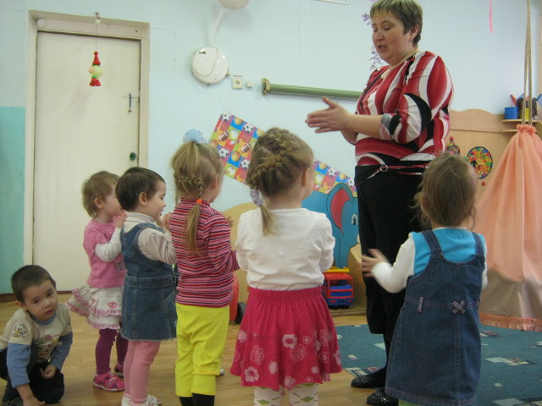
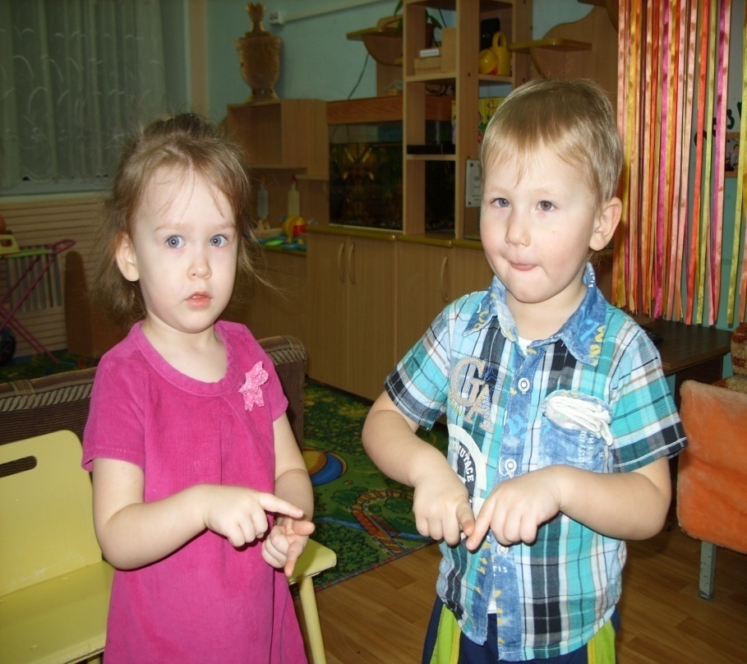
Игра с пальчиками
Развивается мелкая моторика и координация движений
Такие игры формируют добрые взаимоотношения между детьми, а также между взрослым и ребёнком.

Slide 7
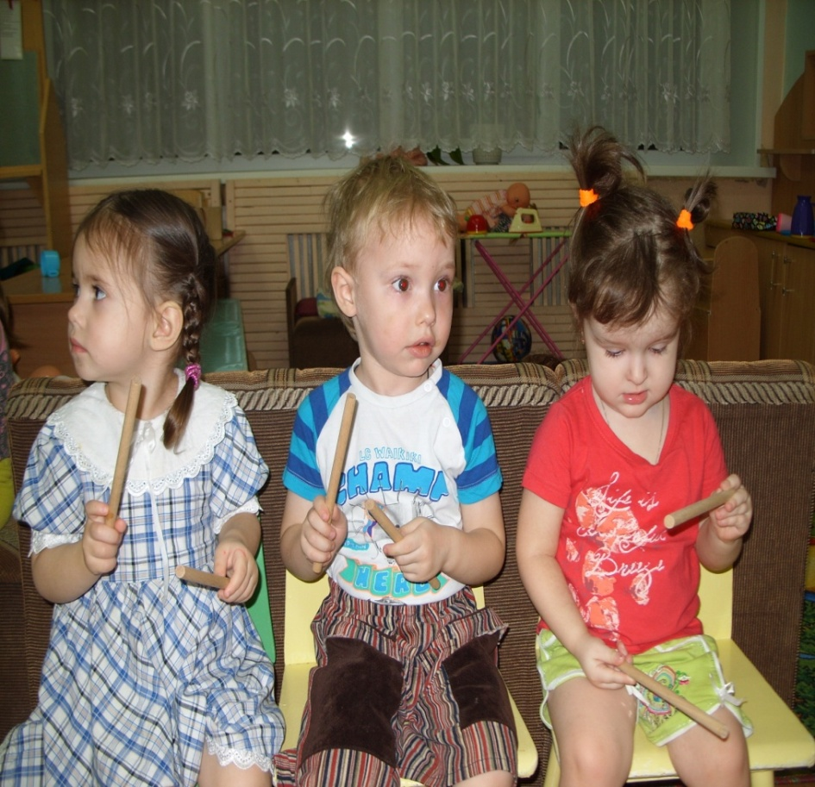
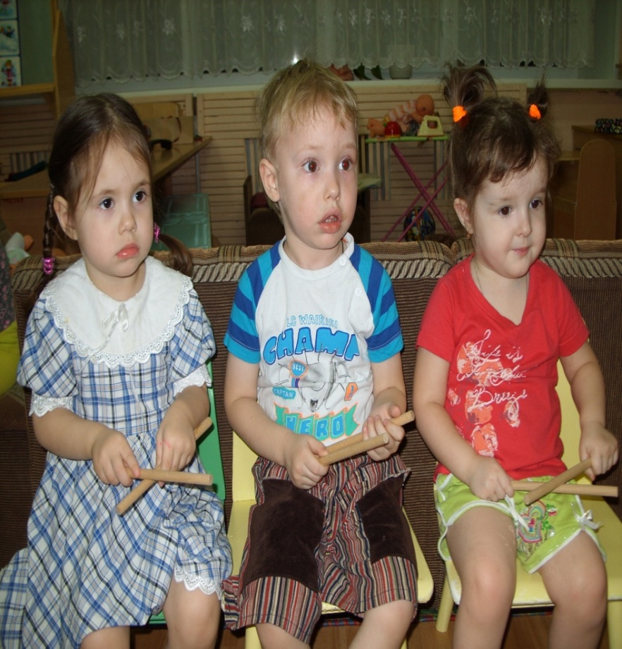
Игры с палочками
Развивают умения подражать взрослому, понимать смысл речи, повышать речевую активность.

Slide 8
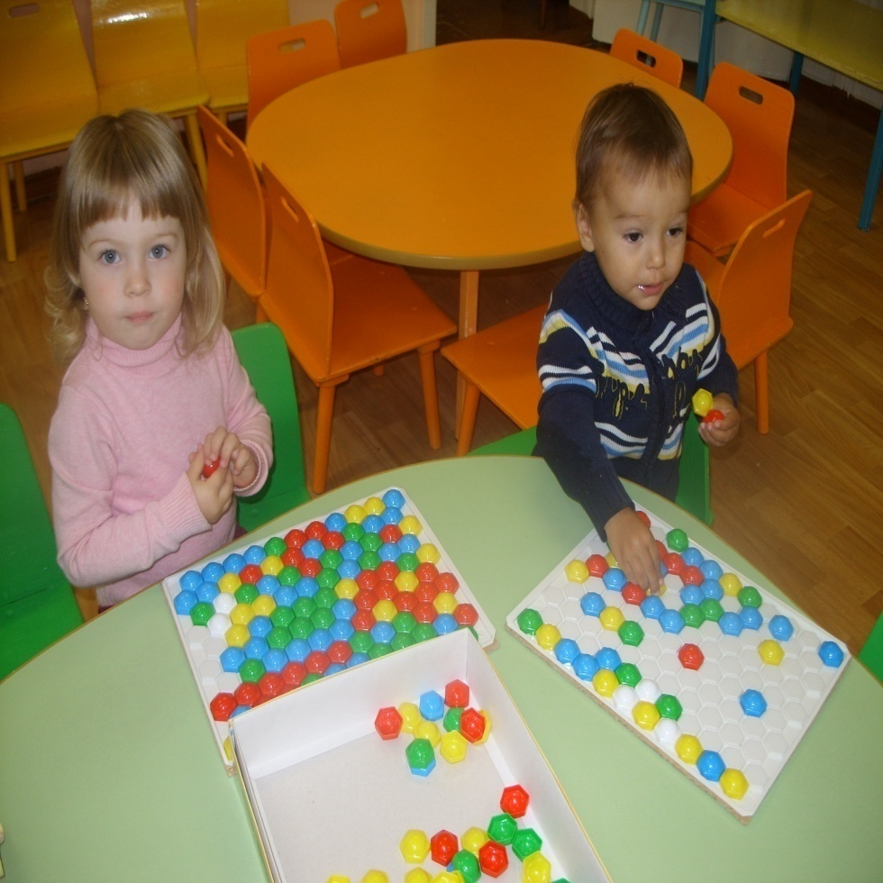
Игра «Мозайка» Цель: развитие мелкой моторики пальцев рук, обучение ориентировки на плоскости.

Slide 9
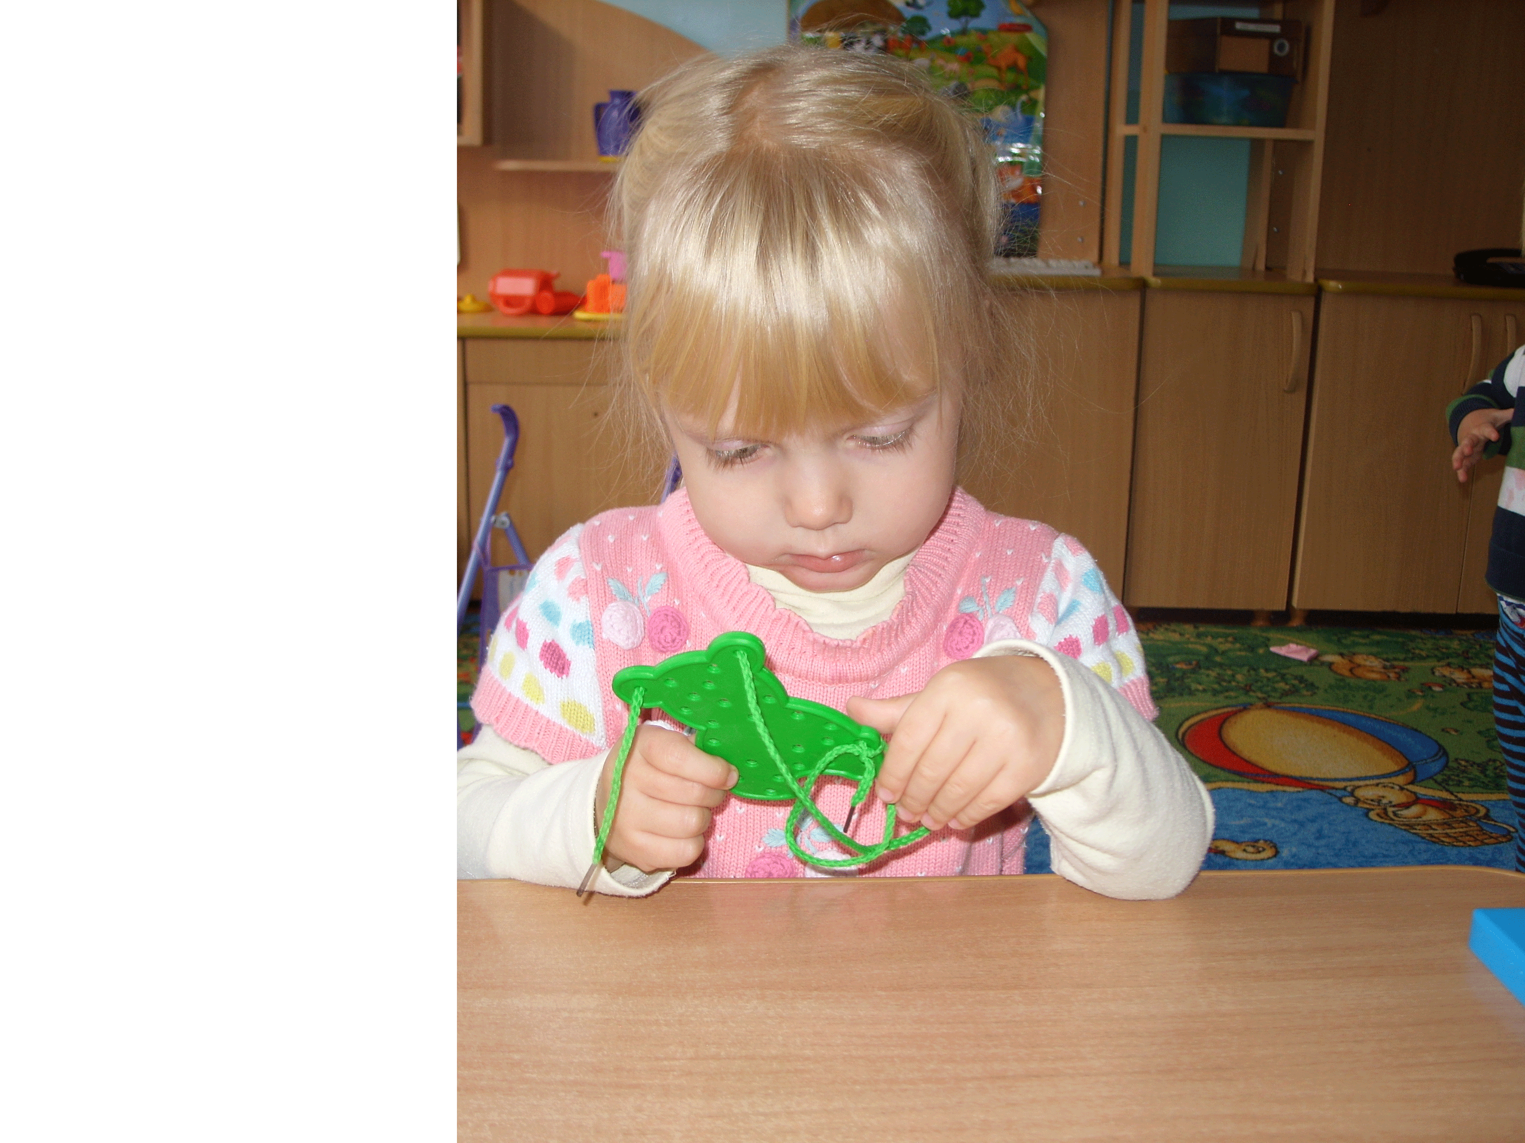
«Шнуровки» В играх с шнурованием также развивается глазомер, внимание, происходит укрепление пальцев и всей кисти руки(мелкая моторика).

Slide 10
Игры с прищепками
Решается несколько задач :
-развитие мелкой моторики рук,
- формирование и развитие соответствующих заданию математических представлений (восприятия цвета, формы, величины, количественных и пространственных отношений); - развитие чувства ритма; - развитие конструктивного мышления; - формирование положительного настроя на совместную с взрослым работу.

Slide 11
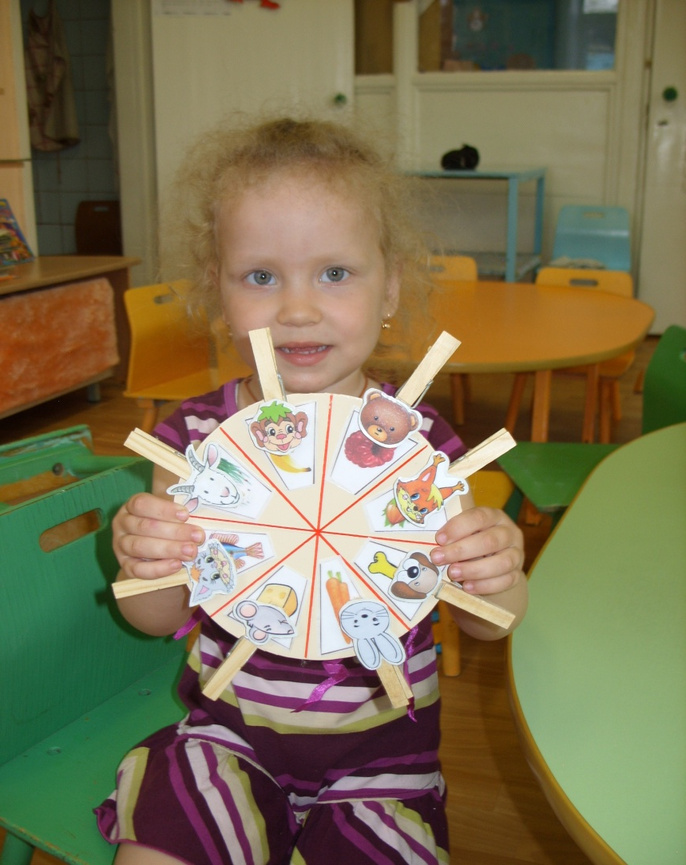
«Кто что ест»

Slide 12
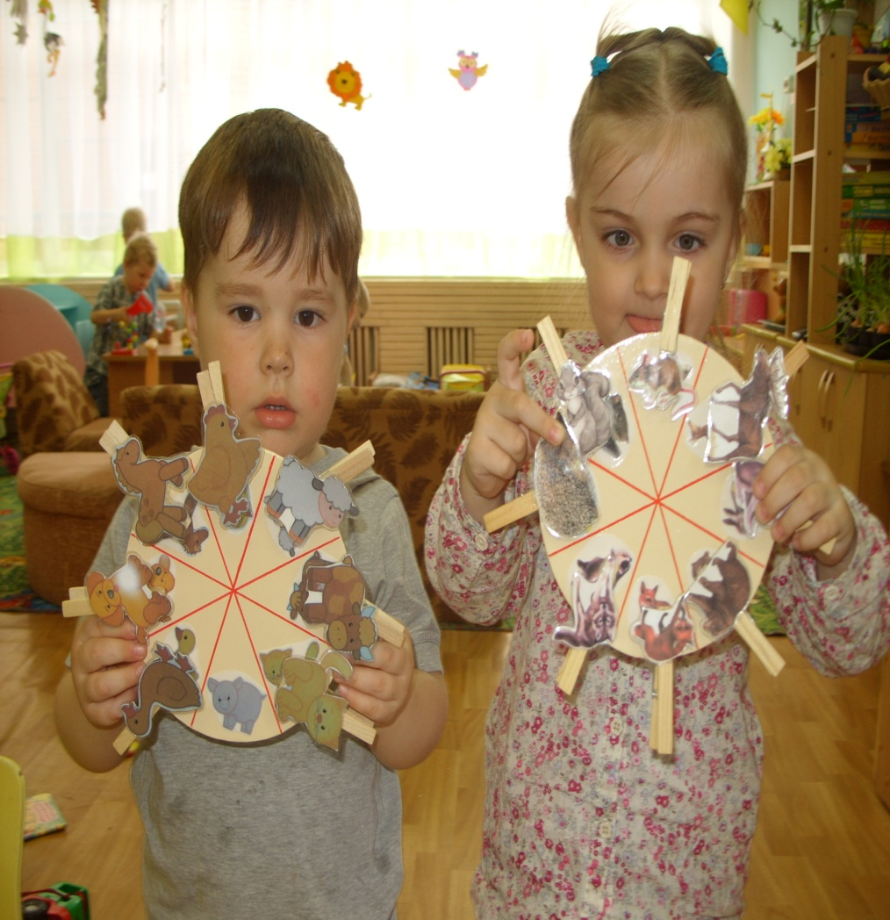
«Мама и детёныш»

Slide 13
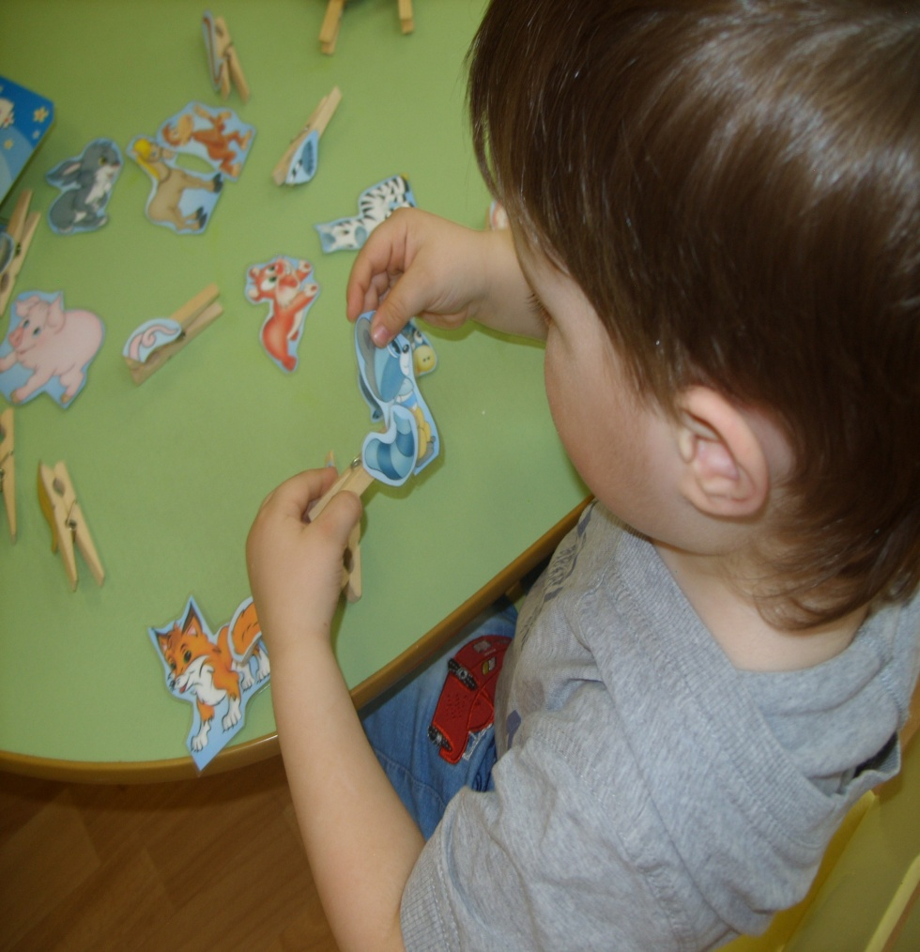
«Чей хвостик?»

Slide 14
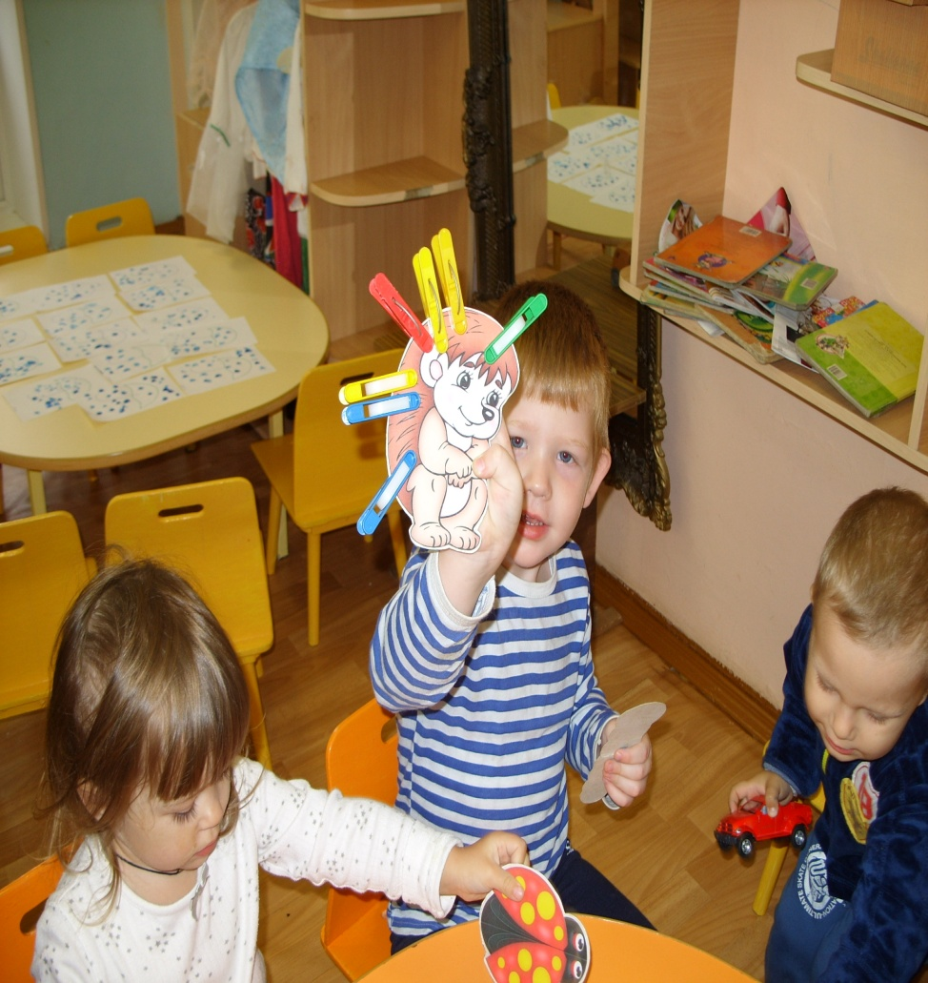
Игровые упражнения на развитие творческого воображения малышей.

Slide 15
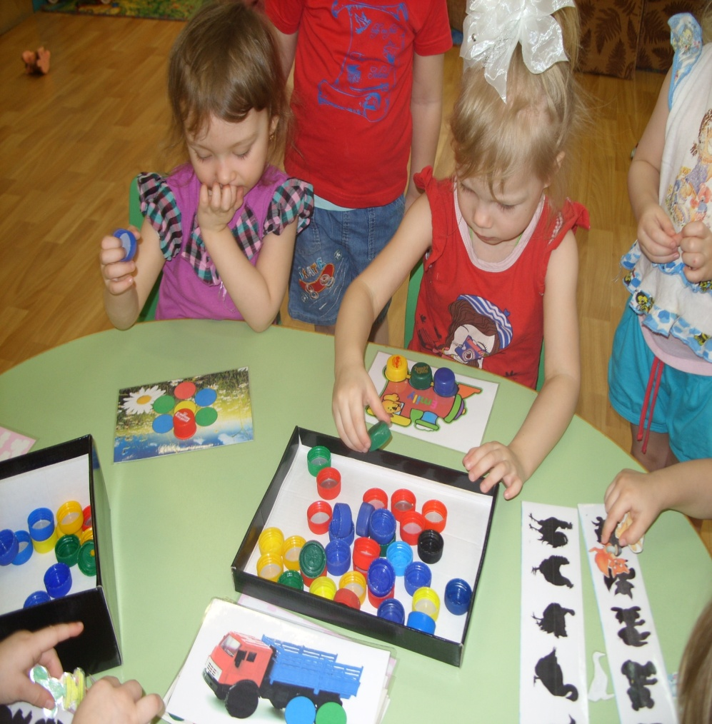
«Игры с крышками»

Slide 16
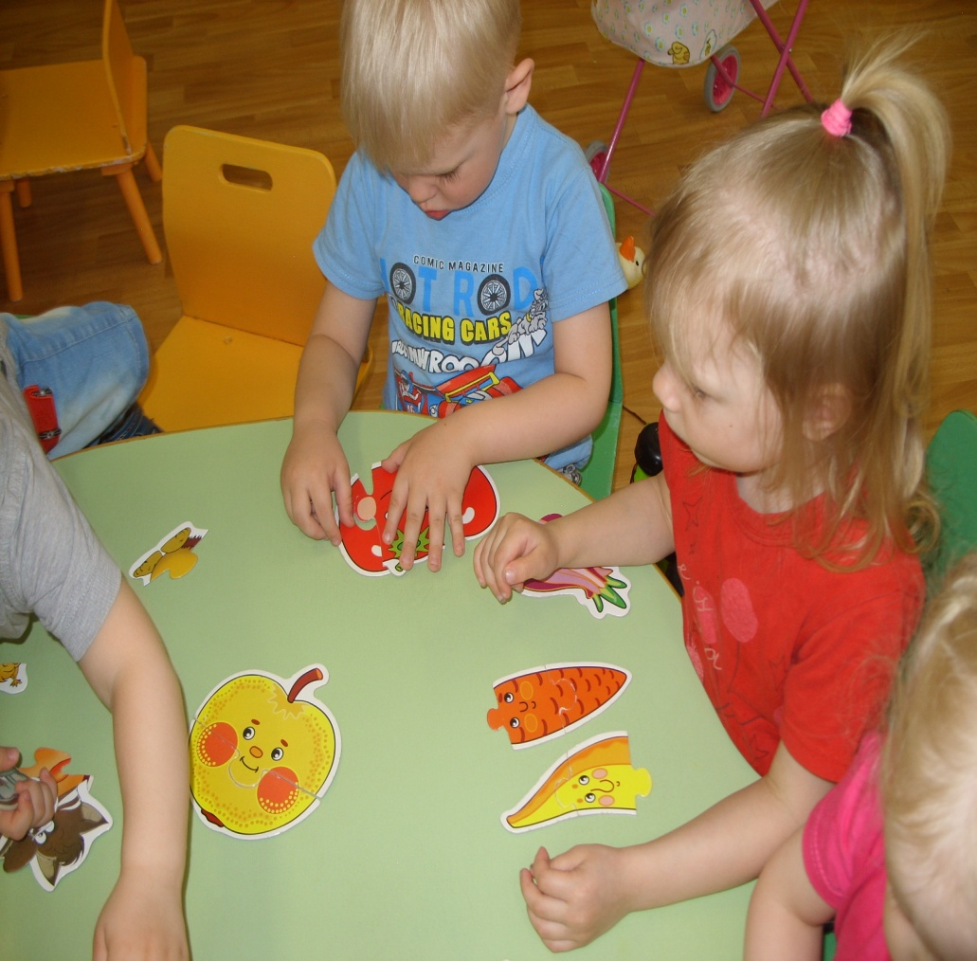
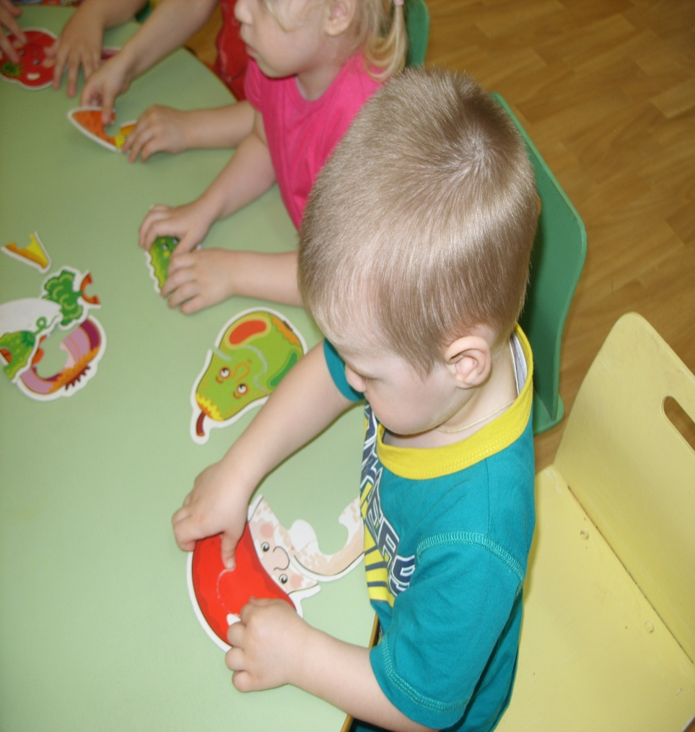
«Пазлы для малышей»

Slide 17
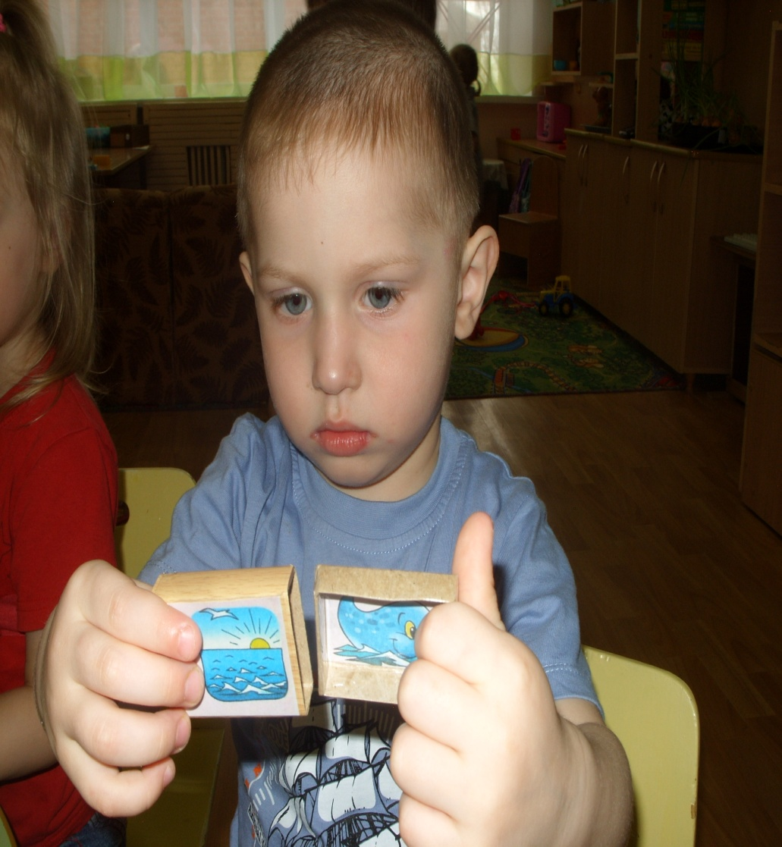
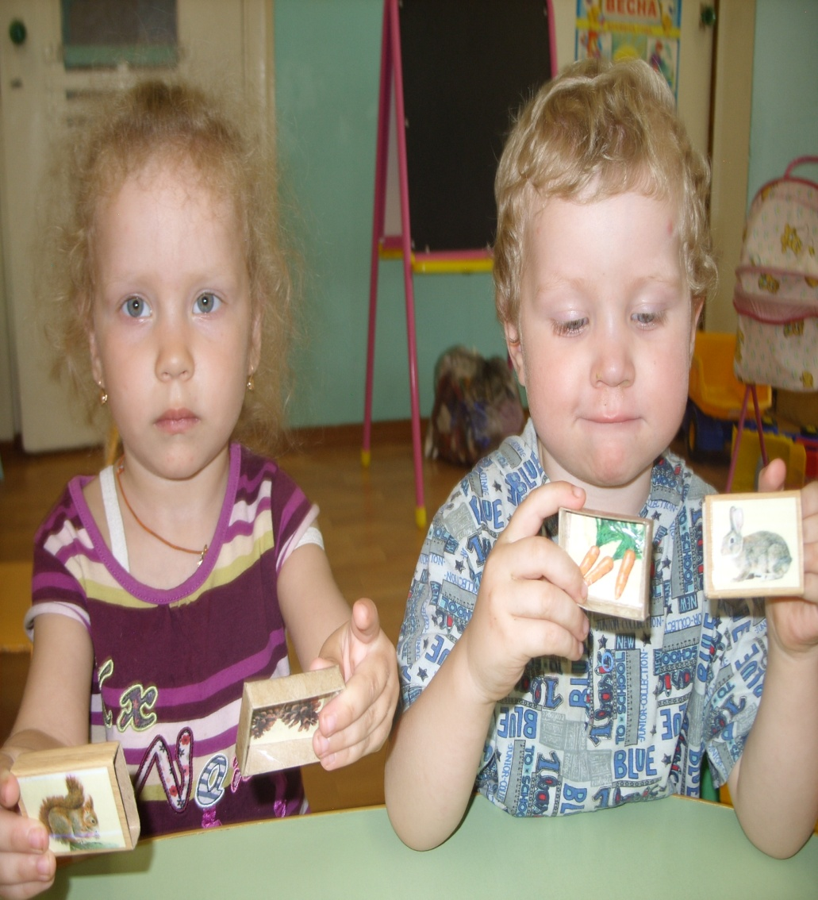
«Кто где живёт?», «Кто что ест?»

Slide 18
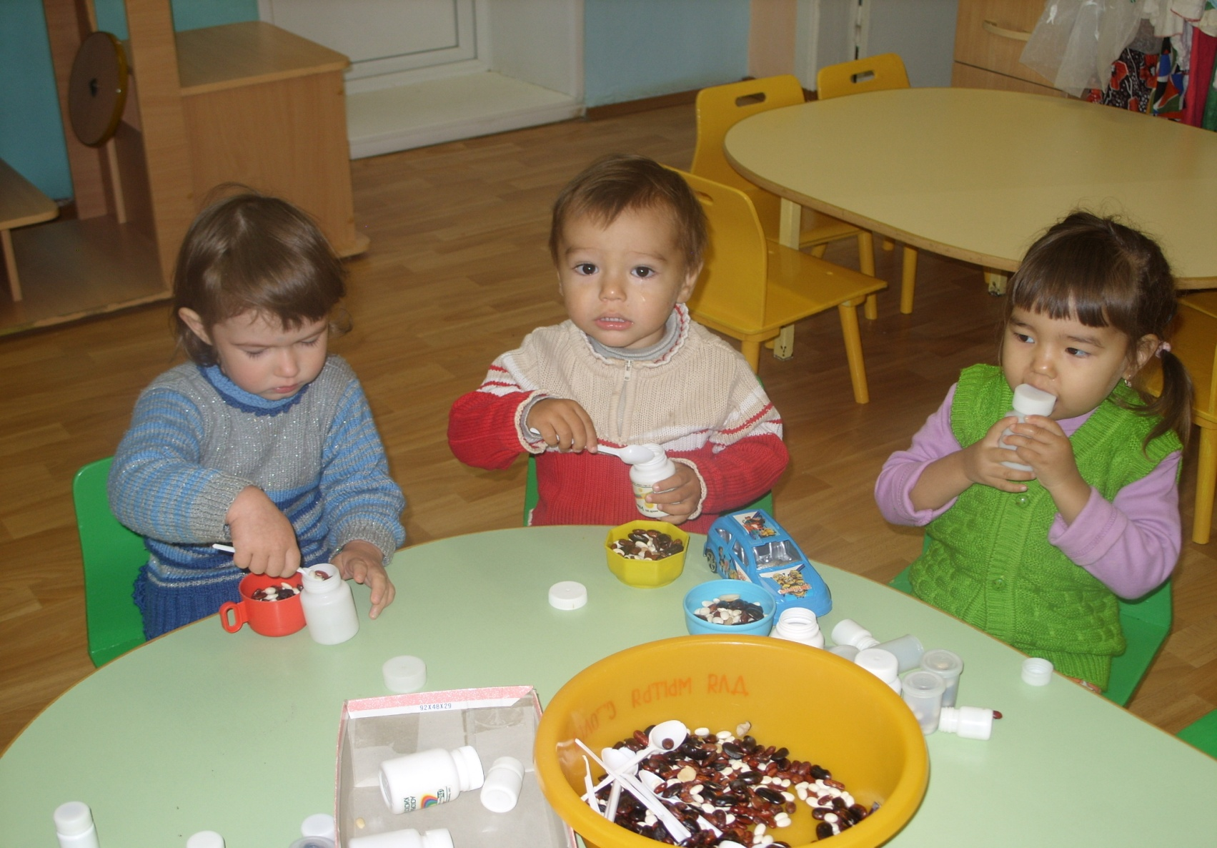
Игра с фасолью

Slide 19
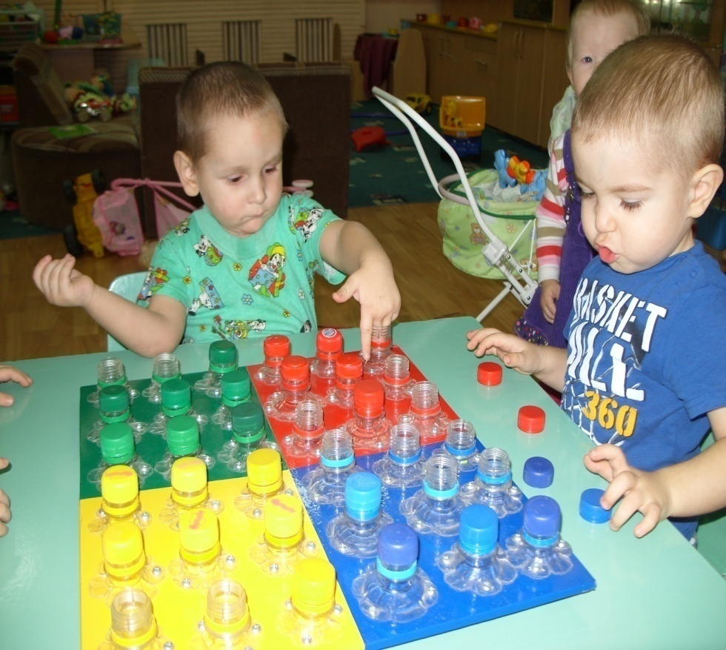
«Подбери по цвету» Авторская игра

Slide 20
«Посади гриб на полянку»

Slide 21
Вывод:
Развитие мелкой моторики служит основой для становления детской деятельности, является предпосылкой для становления устной и письменной речи, а также способствует познавательной активности детей.

Slide 22
Спасибо
за
внимание

